Slide 1

Báo cáo project cuối kì
Môn: Kiến trúc và giao thức IOT

Slide 2
Đề tài: Thiết kế hệ thống giám sát và điều khiển kho lạnh
Thành viên:
Trần Toàn Thắng_20139015
Mai Văn Anh_20139059
Đinh Thanh Tùng_20139096
Nguyễn Bá Quốc Tài_20139089

Slide 3
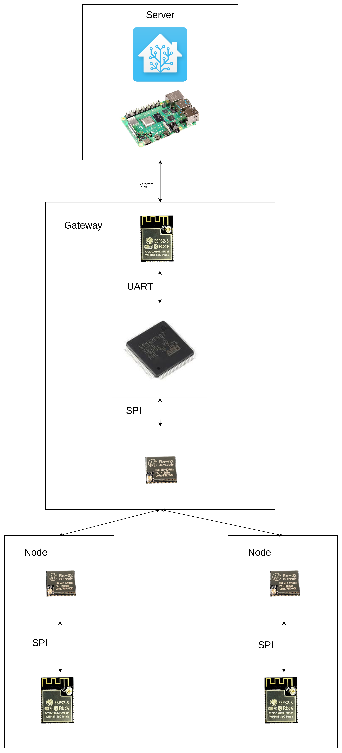
Giới thiệu sơ lược về hệ thống

Slide 4
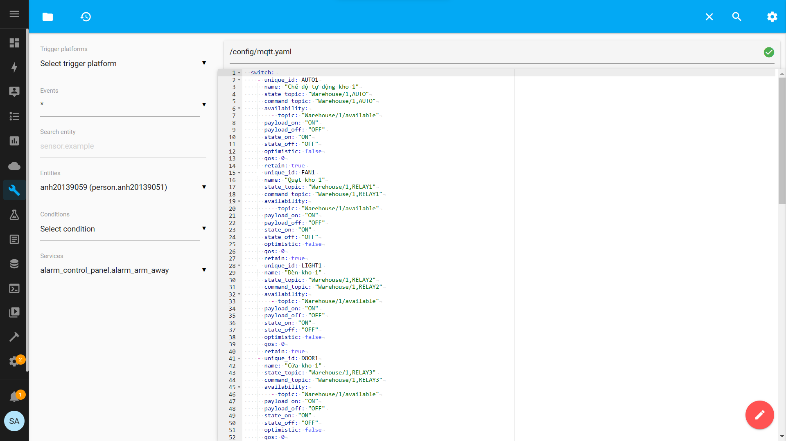
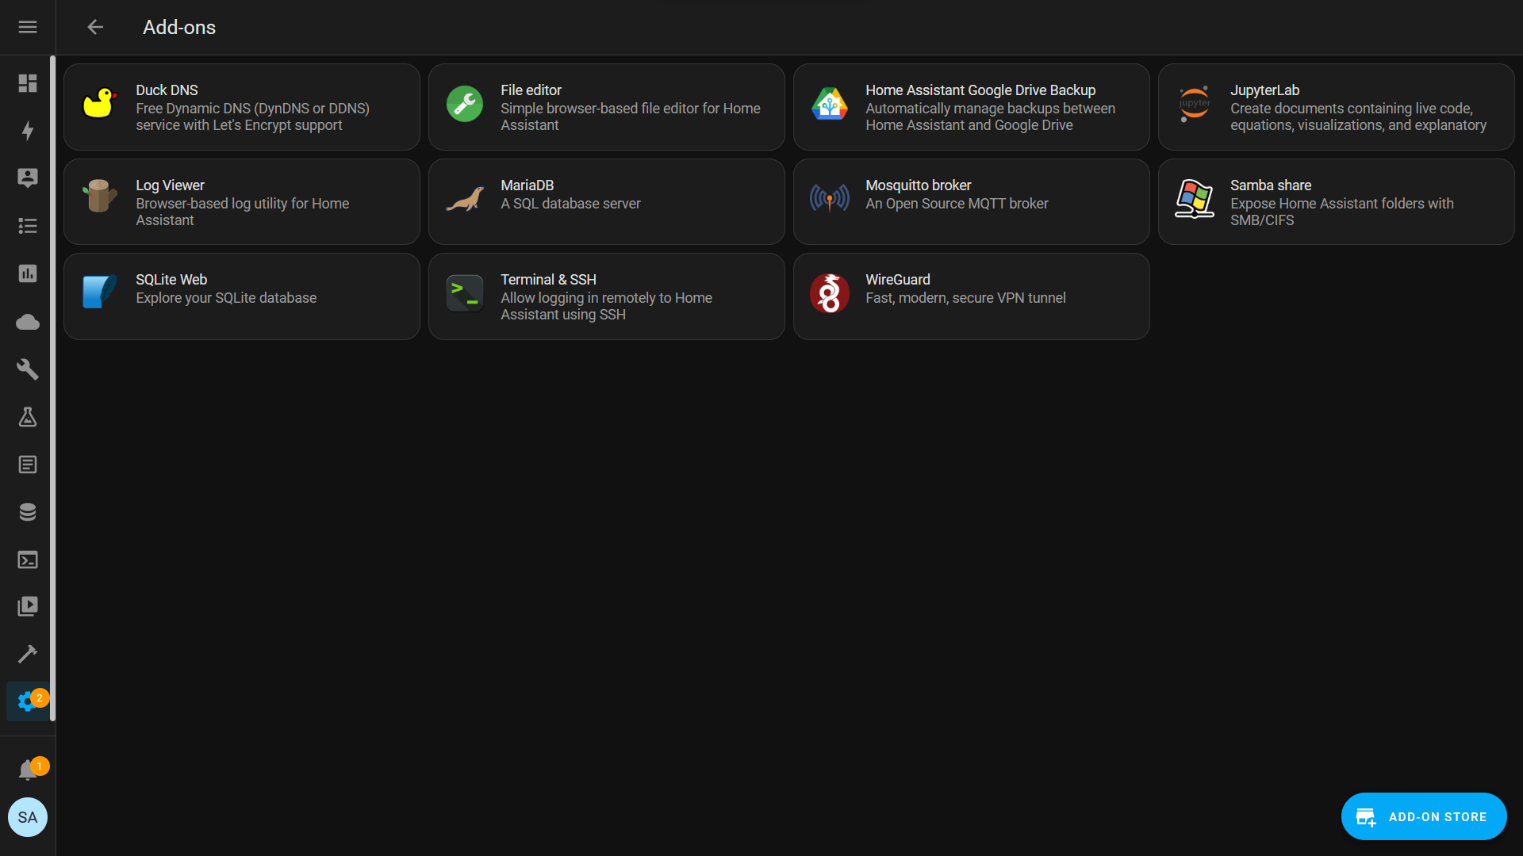
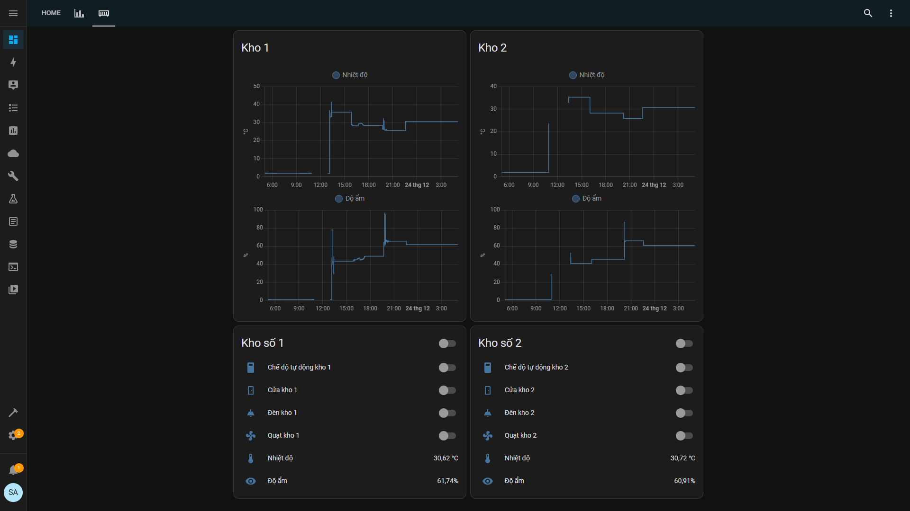
GIỚI THIỆU HOME ASSISTANT

Slide 5
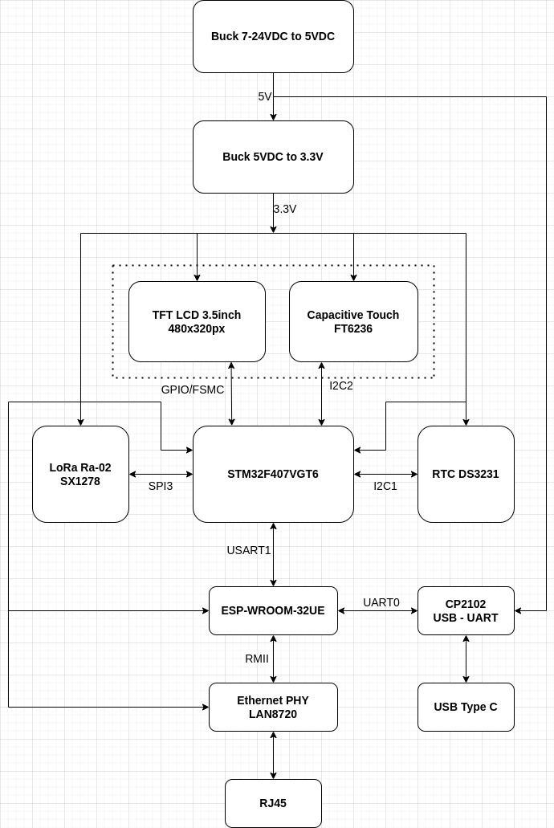
Thiết kế phần cứng
Sơ đồ Khối Gateway

Slide 6
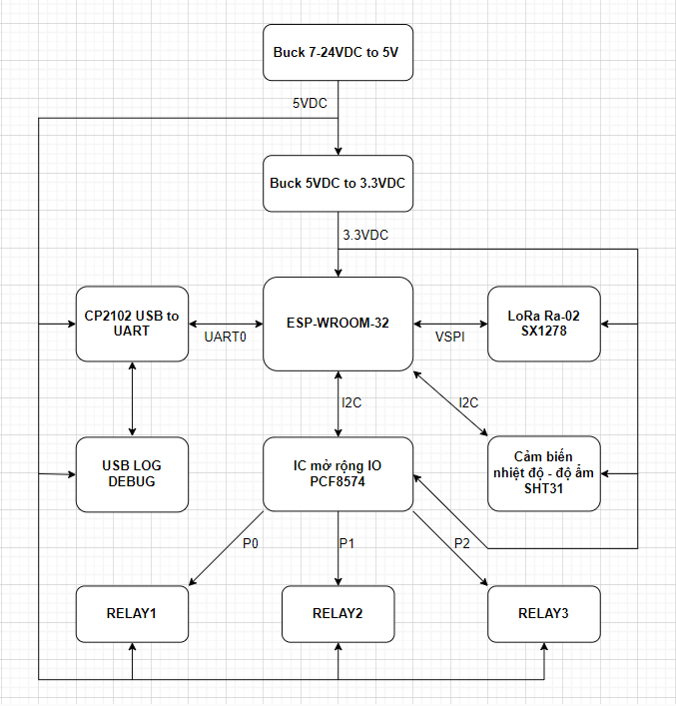
Thiết kế phần cứng
Sơ đồ Khối NODE

Slide 7
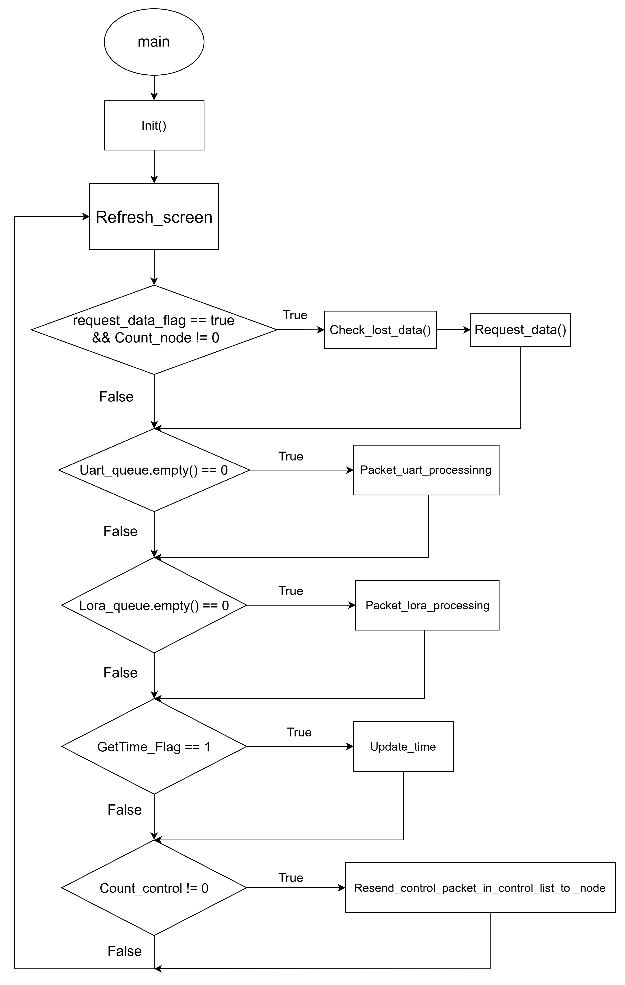
Xây dựng phần mềm
Lập trình STM32 GATEWAY

Slide 8
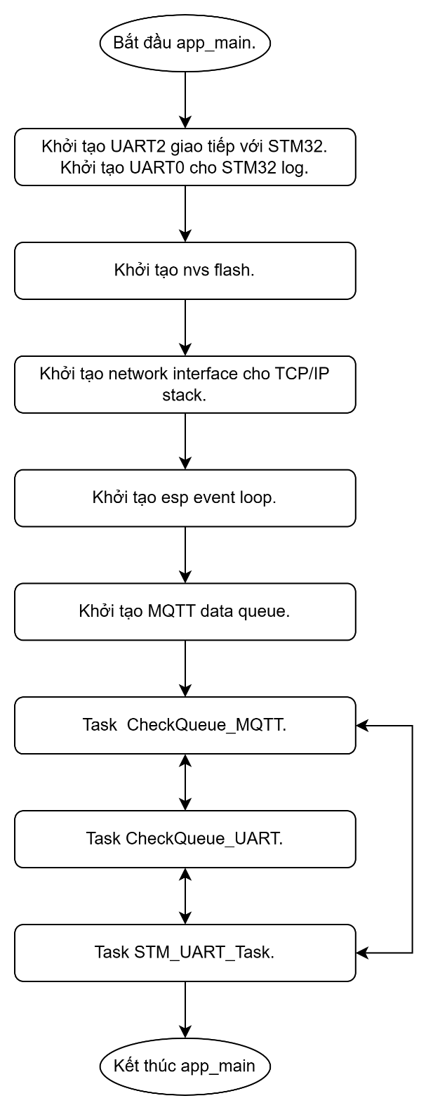
Xây dựng phần mềm
Lập trìnH esp32 GATEWAY

Slide 9
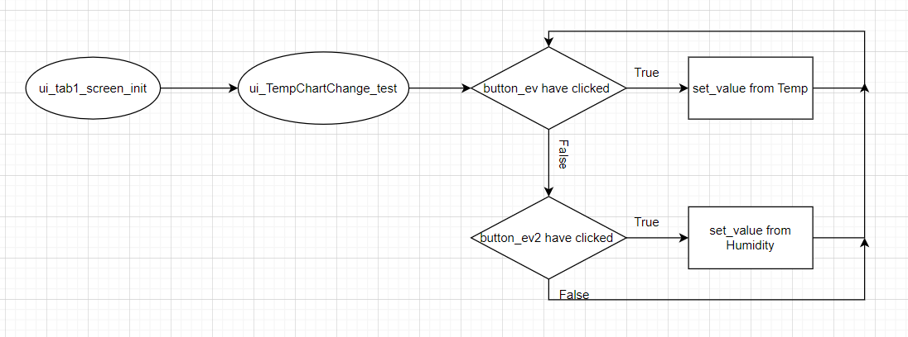
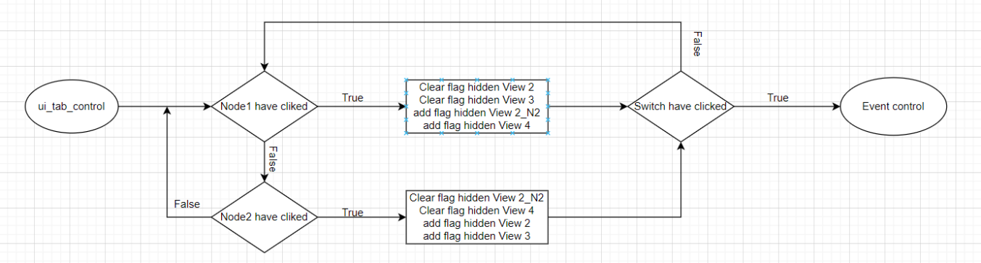
Xây dựng phần mềm
Lập trìng giao diện trên gateway

Slide 10
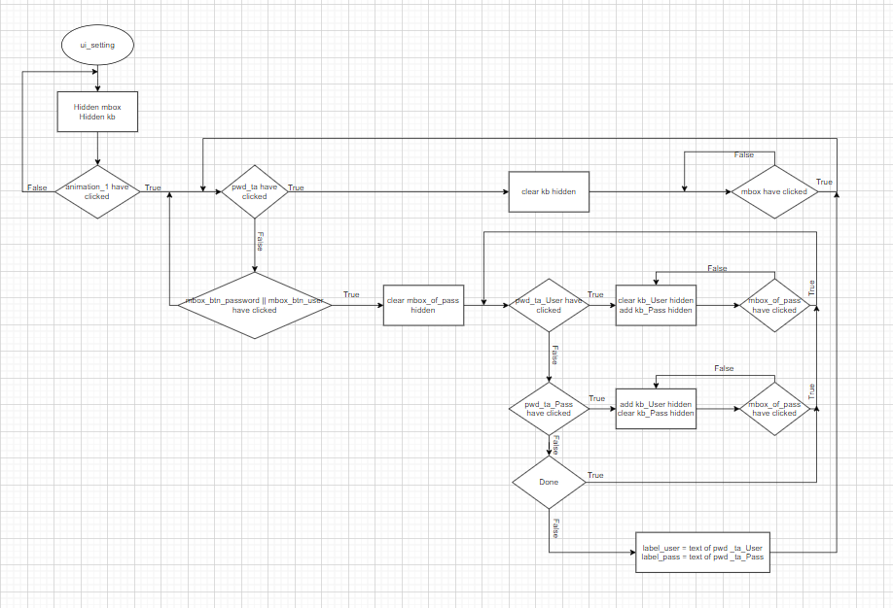
Xây dựng phần mềm
Lập trìng giao diện trên gateway

Slide 11
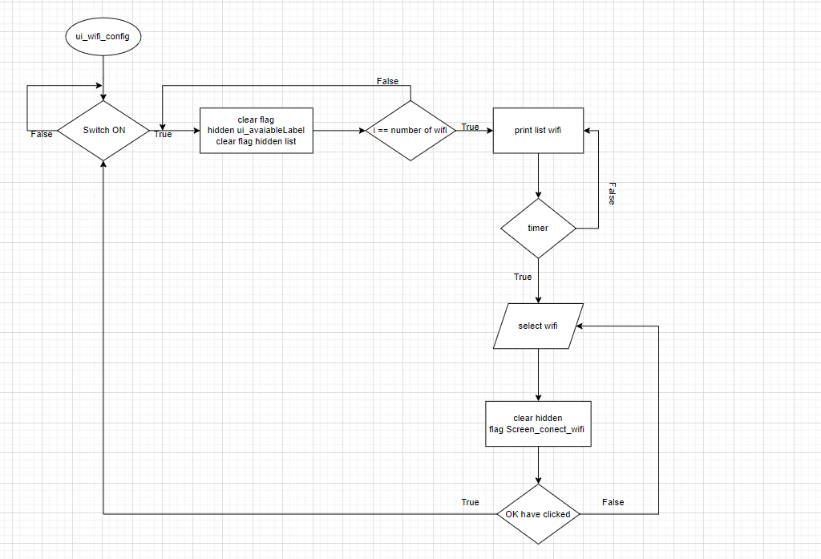
Xây dựng phần mềm
Lập trìnH giao diện trên gateway

Slide 12
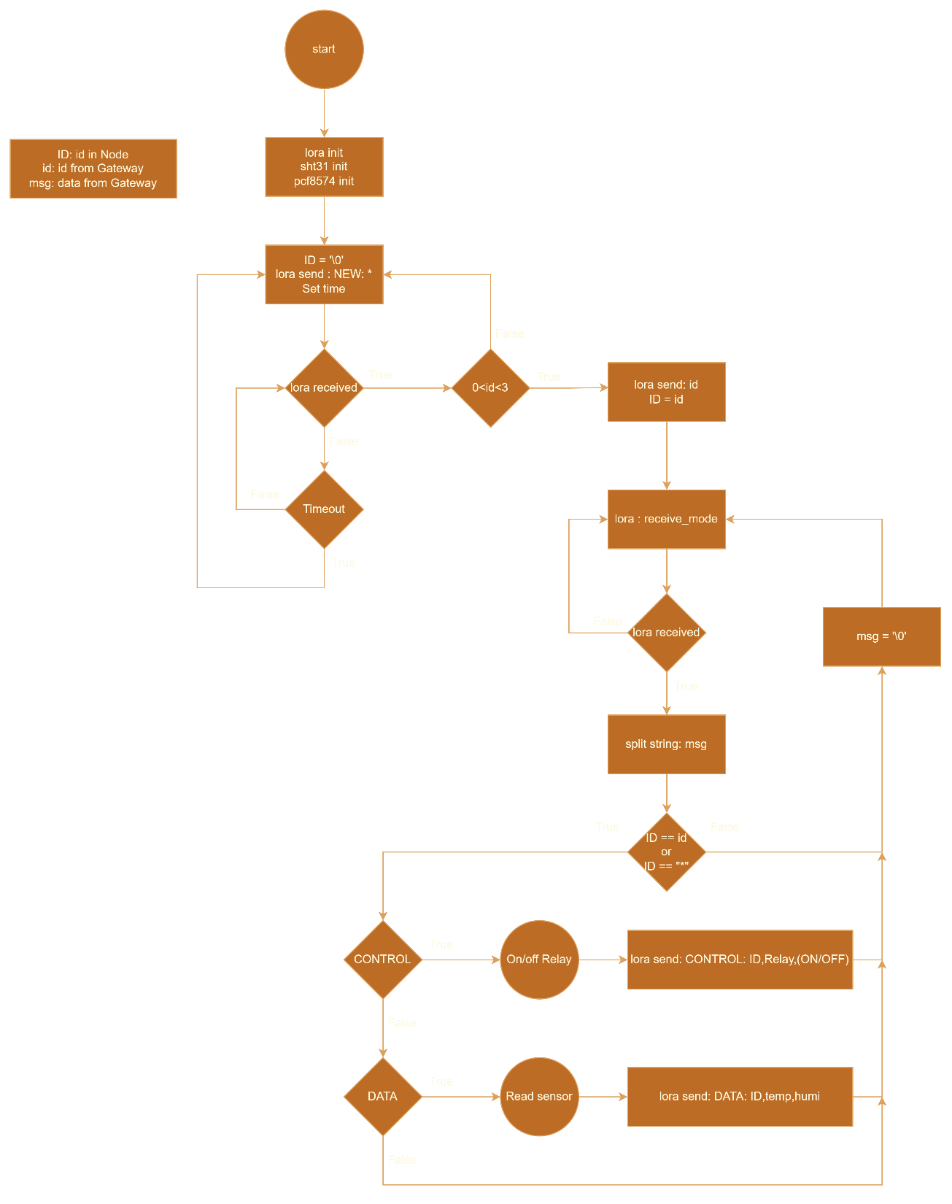
Xây dựng phần mềm
Lập trìng ESP32
NODE

Slide 13
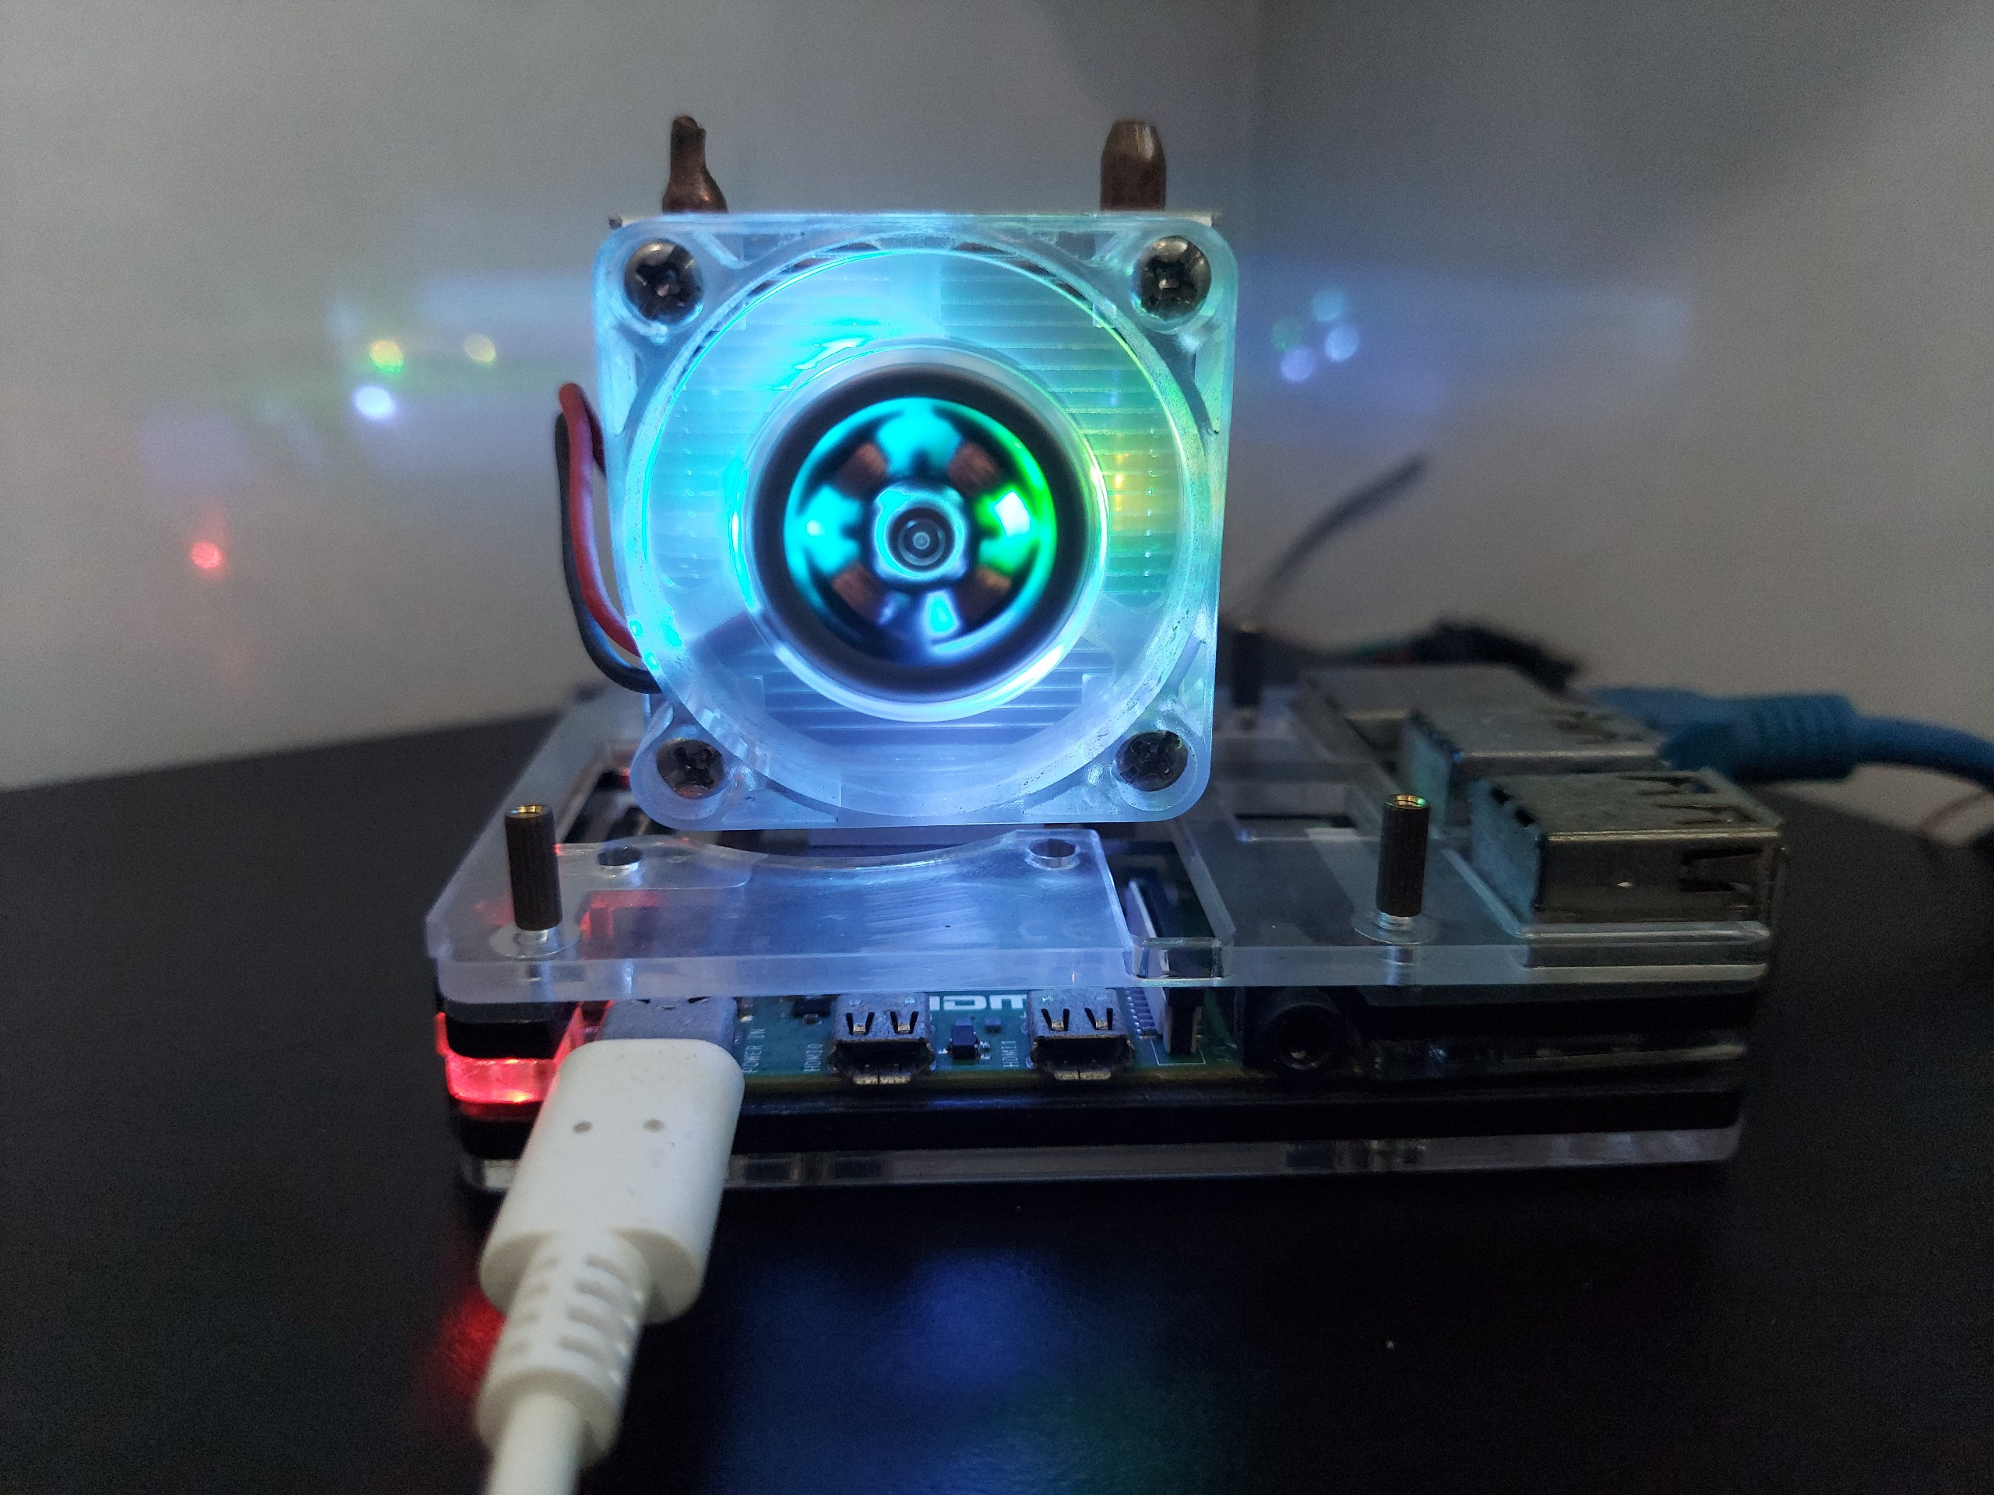
Hình ảnh sản phẩm thực tế

Slide 14
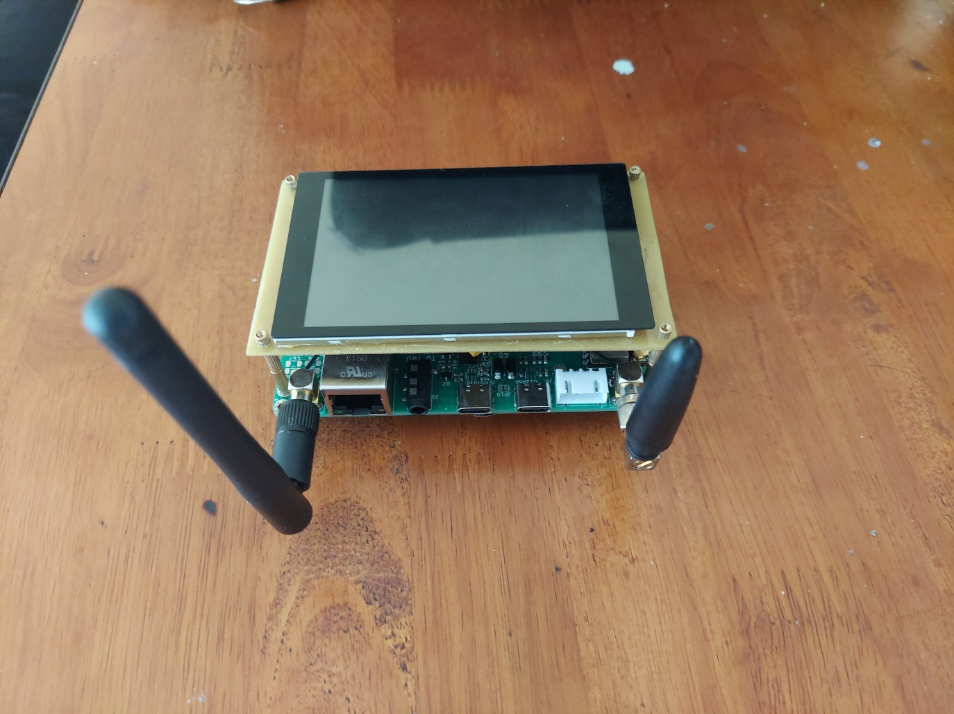
Hình ảnh sản phẩm thực tế

Slide 15
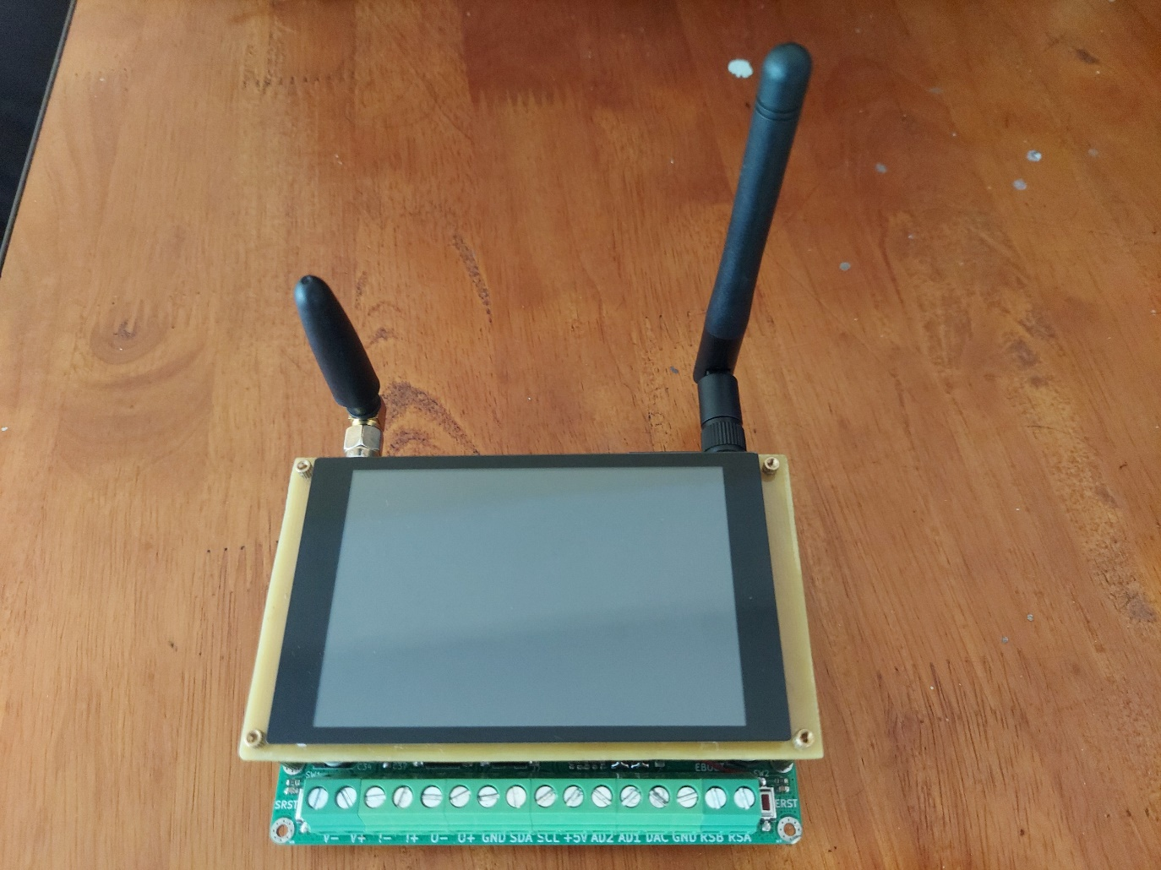
Hình ảnh sản phẩm thực tế

Slide 16
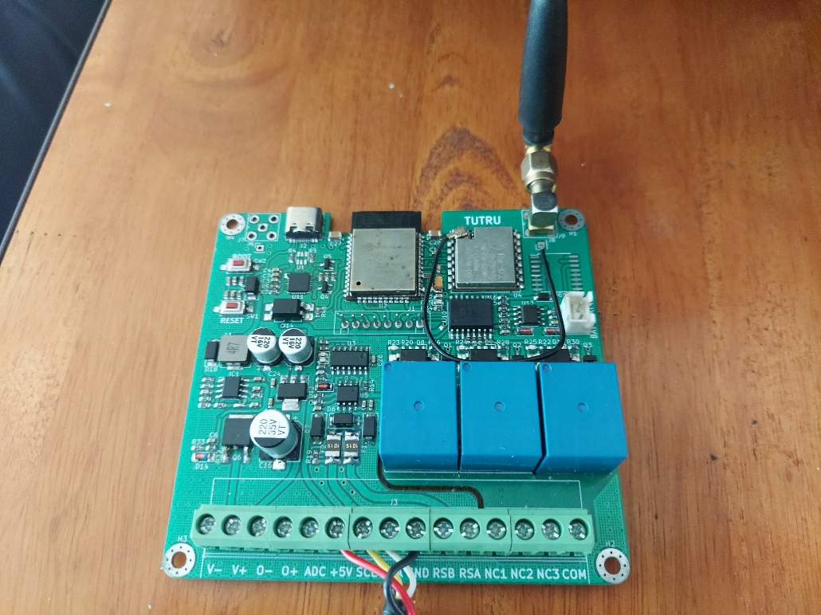
Hình ảnh sản phẩm thực tế

